Slide 1
面向亿门级FPGA电路的
划分算法研究
答辩人：张驭龙 指导老师：郭龙坤老师
福州大学

Slide 2
01
研究背景与现状
目录
COTTENTS
02
算法设计
03
实践检验
04
总结与展望

Slide 3
PART
01
研究背景与现状
1.1 研究背景
1.2 研究现状

Slide 4
1.1 研究背景
现场可编程逻辑门阵列（Field Programmable Gate Array, 下称FPGA）是一种可反复编程的硬件芯片。它内含大量可配置逻辑单元和可编程连线，用户能通过特定的硬件描述语言定制专用的电路。因其具有更高的集成度、更强的逻辑功能和更大的灵活性，目前已成为设计数字电路或系统的首选器件之一。
近年来，FPGA产业正在快速增长。在技术层面，FPGA电路正在经历从单一可编程逻辑器件向异构计算平台的转型。在应用层面，FPGA已从传统的原型验证拓展转变为数据中心智能网卡与AI推理加速的关键器件。
因此，对与FPGA相关的研发、设计技术的需求与日俱增，其中就包括本课题涉及的FPGA电路的划分问题。
2

Slide 5
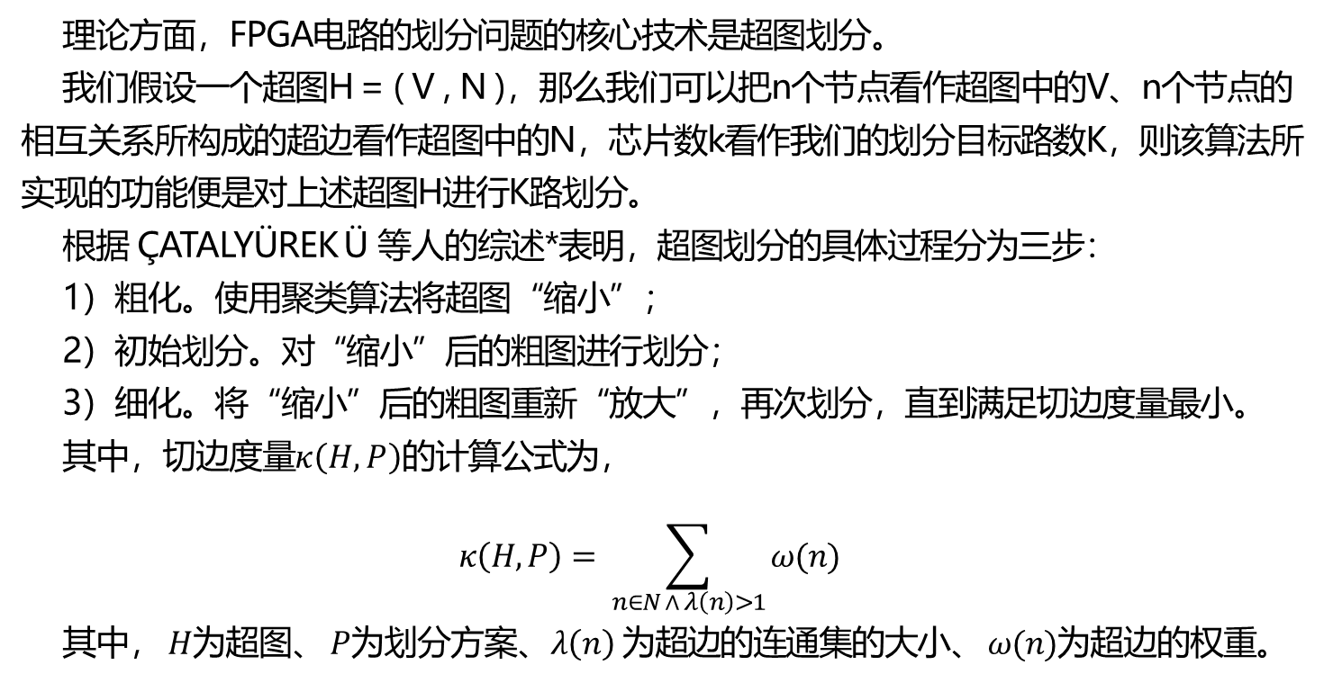
1.2 研究现状
理论方面，FPGA电路的划分问题的核心技术是超图划分。
我们假设一个超图H = ( V , N )，那么我们可以把n个节点看作超图中的V、n个节点的相互关系所构成的超边看作超图中的N，芯片数k看作我们的划分目标路数K，则该算法所实现的功能便是对上述超图H进行K路划分。
根据 ÇATALYÜREK Ü 等人的综述*表明，超图划分的具体过程分为三步：
1）粗化。使用聚类算法将超图“缩小”；
2）初始划分。对“缩小”后的粗图进行划分；
3）细化。将“缩小”后的粗图重新“放大”，再次划分，直到满足切边度量最小。
其中，切边度量$κ\left(H,P\right)$的计算公式为，
$$κ\left(H,P\right)= \sum_{n∈N ∧ λ\left(n\right)>1}{ω(n)}$$
其中， $H$为超图、 $P$为划分方案、$λ\left(n\right)$为超边的连通集的大小、 $ω(n)$为超边的权重。
* ÇATALYÜREK Ü, DEVINE K, FARAJ M, et al. More recent advances in (hyper)graph partitioning [J]. ACM Computing Surveys, 2023, 55(12): 1-38. DOI: 10.1145/3571808.
3

Slide 6
1.2 研究现状
应用方面，目前以出现许多可行有效的FPGA电路设计。
其中，有基于划分的 FPGA 电路的布局技术的典型代表—— Kim 等人研究设计的 SimPL 布局方法*，该方法以线长作为约束条件，分别计算线长的下界与上界，然后通过一种基于自上向下的几何分割和非线性缩放的前向合法化方法不断进行迭代，最终使逻辑单元收敛到合法的位置；
有基于启发式的 FPGA 电路的布局技术的经典案例—— Carl 等人的模拟退火算法*，以及由此算法运作的 FPGA 通用布局布线（Versatile Placement and Routing，VPR）工具的布局器；
有基于解析式的 FPGA 电路的布局技术的解题算法—— GOPALAKRISHNAN P 等人所研究使用的二次方布局技术*‎以及 LIN T H 等人所研究使用的非线性布局技术*‎。
* KIM, M C, LEE D J, MARKOV I L. SimPL: an effective placement algorithm[J]. IEEE Transactions on Computer-Aided Design of Integrated Circuits and Systems, 2012, 31(1): 50‑60.
* CARL S. VLSI Placement and Global Routing Using Simulated Annealing[M]. Boston, MA, USA: Springer Science & Business Media, 2012.
* GOPALAKRISHNAN P, LI X, PILEGGI L. Architecture-aware FPGA placement using metric embedding[C]. 2006 43rd ACM/IEEE Design Automation Conference. USA: IEEE, 2006: 460‑465.
* LIN T H, BANERJEE P, CHANG Y W. An efficient and effective analytical place for FPGAs[C]. 2013 50th ACM/EDAC/IEEE Design Automation Conference (DAC). USA: IEEE, 2014: 1‑6.
4

Slide 7
PART
02
算法设计
2.1 算法流程
2.2 准备工作
2.3 初始划分
2.4 优化设计

Slide 8
2.1 算法流程
数据文件
准备工作
初始划分
优化方案
划分方案
6

Slide 9
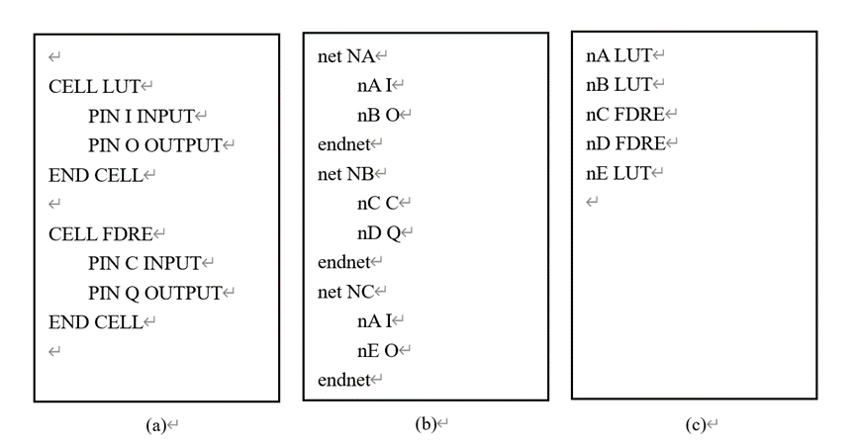
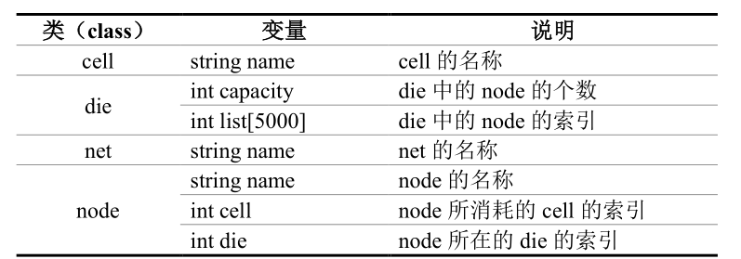
2.2 准备工作
准备工作为将所需数据数字化并生成相应的文件用于初始划分。
原始数据文件包含10个子文件，其中本课题所用到的文件包括Object File Library（.lib）、NETS（.nets）和NODES（.nodes）文件，如图1所示。
为完成数字化，我设计了数据结构如表1所示。
图1 课题所用到的文件内容示例。a）为Object File Library文件，b）为NETS文件，c）为NODES文件。
表1
7

Slide 10
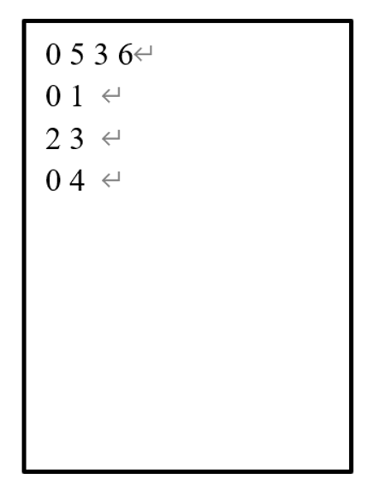
2.2 准备工作
准备工作所生成的用于初始划分的文件如图2所示，且该文件被命名为HGR（.hgr）文件。
HGR文件内容为：第一行有四个整数，第一个整数为0或1（表示下列数据的起始索引），第二、三个整数分别 node 数和 net 数，第四个整数为总指针数（pins，对应原始数据文件各个net的node数的总和）；从第二行开始，每一行表示同一个 net 中的 node 的索引，不同行表示不同的 net 。
图1 课题所用到的文件内容示例。a）为Object File Library文件，b）为NETS文件，c）为NODES文件。
图2 与图1相应的HGR文件
8

Slide 11
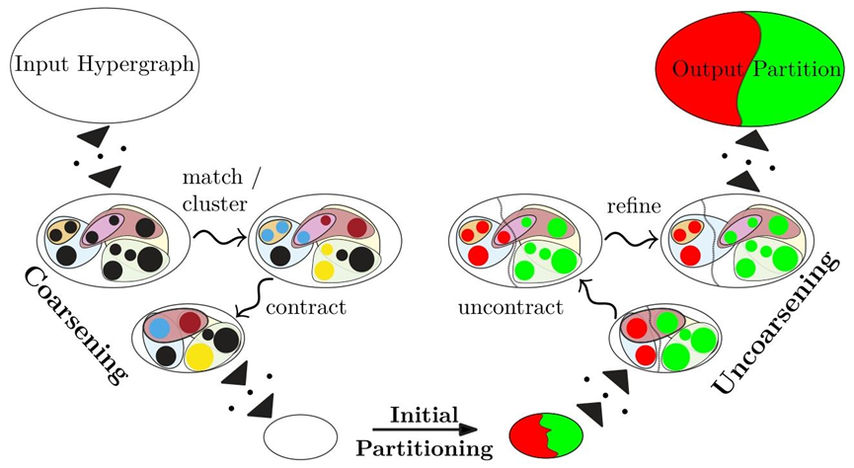
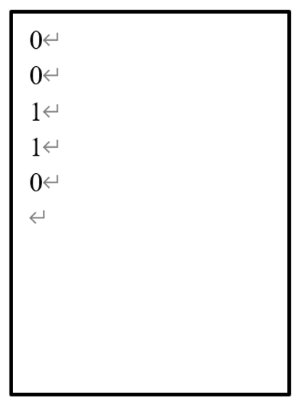
2.3 初始划分
本次课题我选择使用由 Catalyurek U 教授和 Aykanat C 教授主导开发的 PaToH (Partitioning Tool for Hypergraph)‎划分器*来进行初始划分。
PaToH划分器要求我们输入如前文所述的HGR文件（以图2为例），然后经过如图3的粗化（coarsening）、初始划分（initial partitioning）、细化（uncoarsening），最终输出相应的划分方案文件如图4。
图2 输入的HGR文件
图4 输出的文件（.hgr.part.2）
图3
* Catalyurek U, Aykanat C. PaToH: Partitioning Tool for Hypergraphs (Manual)[CP/OL]. [2026-05-07]. https://faculty.cc.gatech.edu/~umit/PaToH/manual.pdf.
9

Slide 12
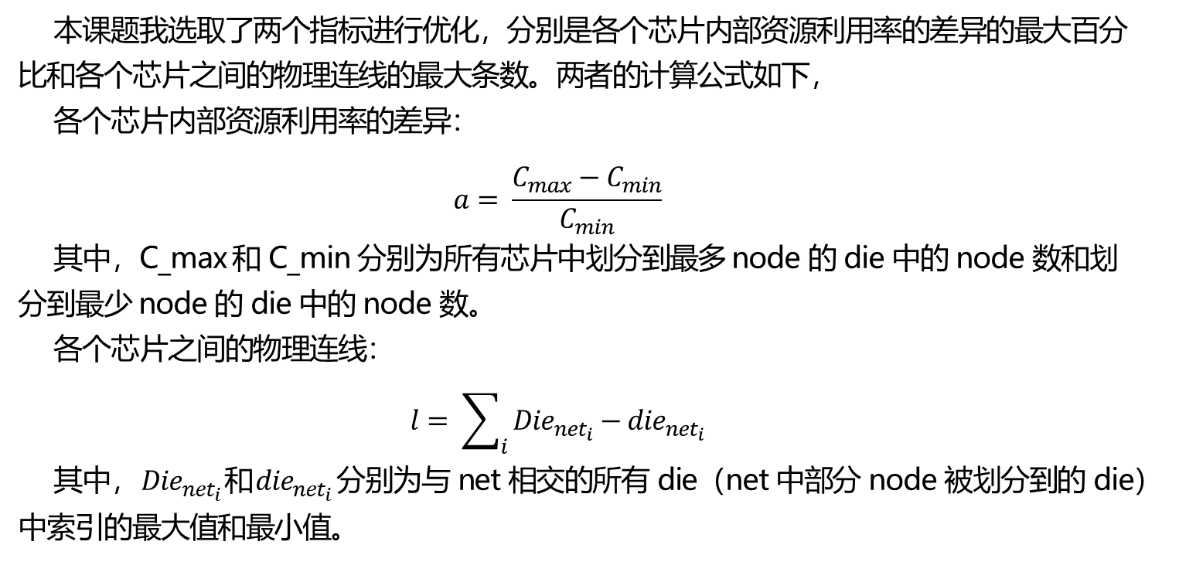
2.4 优化方案
本课题我选取了两个指标进行优化，分别是各个芯片内部资源利用率的差异的最大百分比和各个芯片之间的物理连线的最大条数。两者的计算公式如下，
各个芯片内部资源利用率的差异：
$$a= \frac{C_{max}−C_{min}}{C_{min}}$$
其中，C_max 和 C_min 分别为所有芯片中划分到最多 node 的 die 中的 node 数和划分到最少 node 的 die 中的 node 数。
各个芯片之间的物理连线：
$$l= \sum_{i}{{Die}_{{net}_{i}}−{die}_{{net}_{i}}}$$
其中，${Die}_{{net}_{i}}$和${die}_{{net}_{i}}$分别为与 net 相交的所有 die（net 中部分 node 被划分到的 die）中索引的最大值和最小值。
10

Slide 13
2.4 优化方案
以贪婪放置（Greedy Placement）思想出发设计基于各个芯片内部资源利用率的差异的优化算法：
假设我们得到的初始划分结果的不同芯片内部资源利用率的平均差异大于阈值以贪婪放置为设计基础，我们可以把划分到更多 node 的 die 拿出部分移到划分到更少 node 的 die 中（如此一来，各个芯片间物理连线条数不会变）。
具体算法如下所示，
输入：划分方案文件 输出：新划分方案文件
设置所需参数； 读取输入文件，寻找拥有最多 node 的 net； 读取输入文件，转移该 net 中部分 node 的位置； 更新 die 的相关信息； 制作并输出新文件；
11

Slide 14
2.4 优化方案
以贪婪放置（Greedy Placement）思想出发设计基于各个芯片之间的物理连线的优化算法：
假设我们得到的初始划分结果的各个芯片间物理连线大于阈值，以贪婪放置为设计基础，我们可以找到所需物理连线最多的 net，将与其相交的所有 die 中最远的 die 中的 node 移到近一点的 die 上。
具体算法如下所示，
输入：划分方案文件 输出：新划分方案文件
设置所需参数； 读取输入文件，寻找所需物理连线最多的 net； 读取输入文件，转移该 net 中部分 node 的位置； 更新 die 的相关信息； 制作并输出新文件；
12

Slide 15
PART
03
实践检验
3.1 实践任务
3.2 实践过程
3.3 实践结果

Slide 16
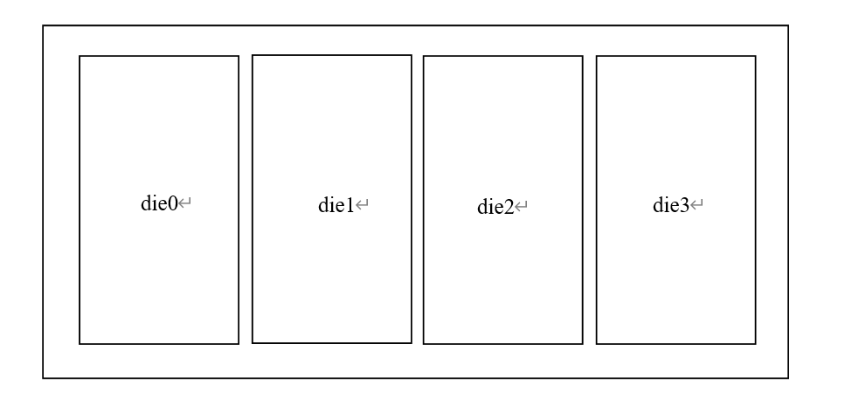
3.1 实践任务
本课题的实践任务为：
将原始数据中的 clk_design1 （详见附录）相关数据划分到 Xlinx VU13P (4-dies) 的四个芯片中，并且划分结果的不同芯片内部资源利用率的平均差异控制在 7% 左右，各个 die 之间的物理连线控制在 650 条。
Xlinx VU13P (4-dies)中四个 die 的物理分布情况如图5所示。
图5
14

Slide 17
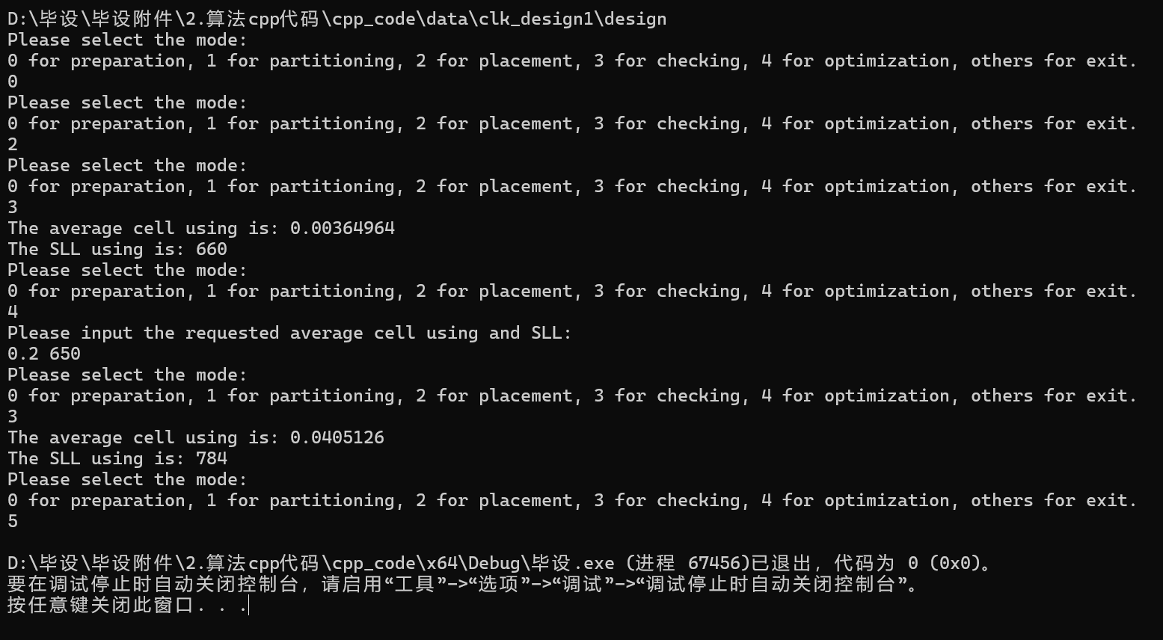
3.2 实践过程
图6 实践过程中程序运行全过程。其中，操作0为准备工作、操作1是初始划分、操作2是完善数据、操作3为计算指标、操作4为优化方案，操作5为退出程序。
15

Slide 18
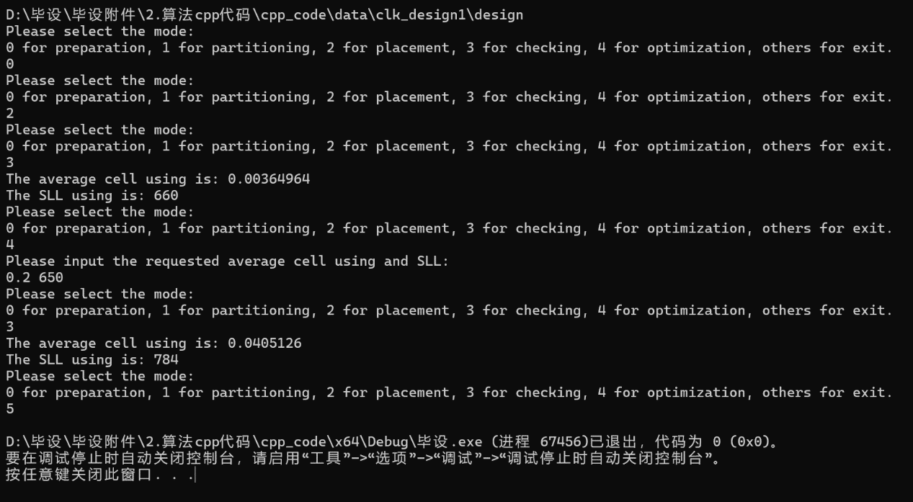
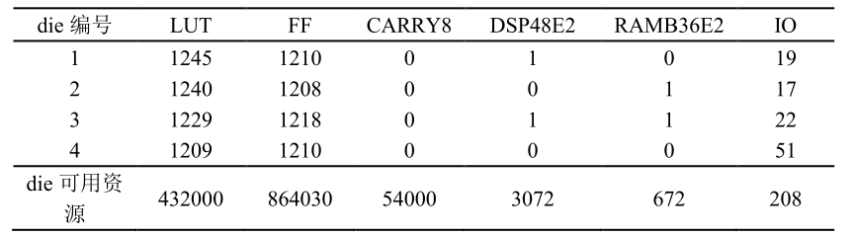
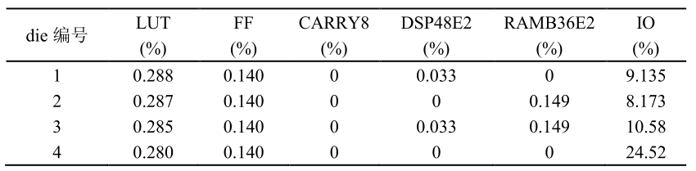
3.2 实践过程
经过准备工作和初始划分后，初始划分方案的相关结果如下图7与表2、表3所示。
图7 初始划分方案的各个芯片内部资源利用率的差异为0.36%；各个芯片之间的物理连线为660条。
表2 初始划分方案的各个芯片内部资源利用情况
表3 初始划分方案的各个芯片内部资源利用率
16

Slide 19
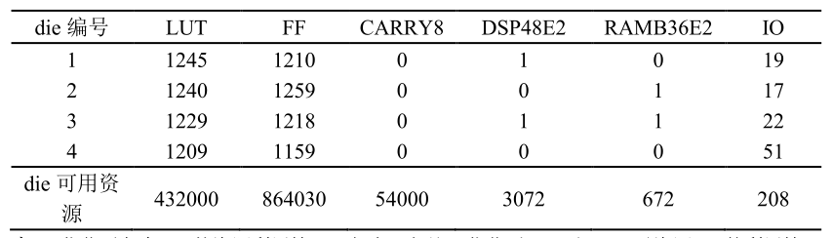
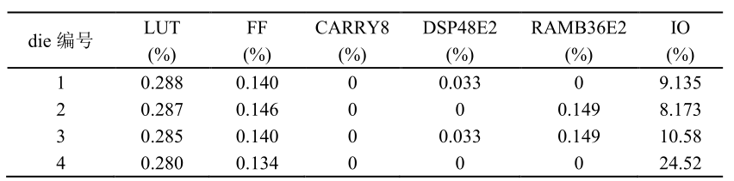
3.2 实践过程
经过一次优化后，划分方案的相关结果如下图8与表4、表5所示。
图8 优化后的划分方案的各个芯片内部资源利用率的差异为0.41%；各个芯片之间的物理连线为784条。
表4 优化后的划分方案的各个芯片内部资源利用情况
表5 优化后的划分方案的各个芯片内部资源利用率
17

Slide 20
3.2 实践结果
表2 初始划分方案的各个芯片内部资源利用情况
表4 优化后的划分方案的各个芯片内部资源利用情况
图7 初始划分方案的两项指标
图8 优化后的划分方案的两项指标
观察发现，优化后芯片间物理连线的条数反而增多。
对原始数据文件进行分析研究发现：同一个node可以属于多个net。这个发现可以推出：在优化过程中，对某一个net的node进行转移操作时，虽然该net的物理连线变少了，但其它net的物理连线可能增加了，若增加到更多，就会导致优化后的划分方案的各个die之间的物理连线反而增多的情况。
因此，我选择初始划分方案作为最优的划分方案。
18

Slide 21
PART
04
总结与展望
4.1 课题总结
4.2 未来展望

Slide 22
4.1 课题总结
通过本课题的研究，我了解了多芯片 FPGA 电路的划分的意义与原理，还包括作为多芯片FPGA电路的划分算法的理论支撑的（超）图划分，并在国内外前辈们的研究成果的基础上，完成了将原始数据中的 clk_design1 相关数据划分到 Xlinx VU13P (4-dies) 的四个芯片中的任务，将划分结果的不同芯片内部资源利用率的平均差异控制在 0.365% 左右，各个 die 之间的物理连线控制在 660 条，一定程度上证明了这套多芯片 FPGA 电路的划分算法在万门级情况下的可行性和有效性。
20

Slide 23
4.1 课题总结
不足
解决思路
实践检验是，初始划分结果较好，致使算法中的优化部分的有效性的可信度不高。
算法设计时是分步设计，并未将整个划分流程合并。
受硬件影响，该算法还未在node数超过10000的数据，即引脚数不超过万门级的多芯片FPGA电路的划分任务中实践检验。
两种思路：一种选择比PaToH划分器较弱的划分器进行初始划分操作；一种选择其它数据使得PaToH划分器的划分结果并非最优。
在验明算法的可行性和有效性后，将算法合并，并用递归策略完成多次优化操作。
稍微修改C++代码后，在存储空间更大的计算机上对node数更多的数据进行划分任务。
21

Slide 24
4.2 未来展望
FPGA电路正从可编程逻辑器件转变为异构融合、动态自适应的通用算力基座。设计工具方面人工智能驱动的自动优化将贯穿综合、划分、布局和布线全流程，图划分技术被深度嵌入编译栈，自主搜索算子切分、数据流架构与物理资源的最优映射，使开发门槛大幅降低。
作为基于划分的FPGA布局技术的理论基础，图划分技术正从静态、单目标优化向智能化、动态化和极限规模处理全面推进。
正如‎1.1中所言，对与FPGA相关的研发、设计技术的需求与日俱增。未来十年，FPGA行业将在高速增长中实现价值跃迁。随着架构持续融合、工艺制程及工具链逐步突破，FPGA将深度融入AI与通信技术的核心脉络；同时，其独特定位与构建生态的强大能力，也将为整个智能计算领域注入更坚实的创新动能。而作为与FPGA相关的研发、设计技术的一环，多芯片FPGA电路的划分技术也会在未来不断发展，朝着更智能、更自动化、更系统级的优化的方向不断更新迭代。
22

Slide 25
感谢老师指导
答辩人：张驭龙 日期：2026年5月30日
福州大学

Slide 26
附录
1.实践所用数据文件
i

